Slide 1
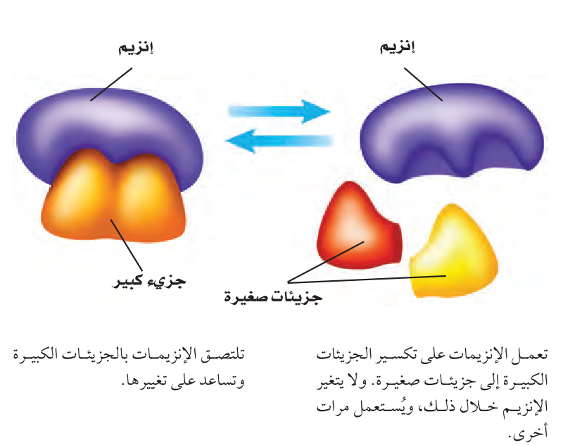
العلوم | المادّة
الثالث الإعدادي | الصفّ
الرابع (أنشطة وعمليات حيوية في الخلية) | الفصل
النقل وعمليات الأيض في الخلية الجزء الثاني | الدرس الأول

Slide 2
النقل وعمليات الأيض في الخلية- الجزء الثاني
العلوم – الثالث الاعدادي
أهداف الدرس
1- توضيح كيفية تحويل الطاقة الضوئية إلى طاقة كيميائية خلال عملية البناء الضوئي.
2- كتابة المعادلة الكيميائية الرمزية الممثلة لعملية البناء الضوئي.
3- توضيح المقصود بالأيض.
4- توضيح دور الإنزيمات في عملية الأيض.
5- التمييز بين البناء الضوئي والتنفس الخلوي.
6- توضيح عملية التخمر.
7- وصف العلاقة المتبادلة بين البناء الضوئي والتنفس الخلوي.

Slide 3
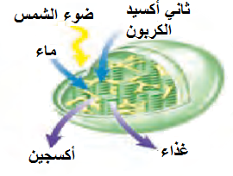
النقل وعمليات الأيض في الخلية- الجزء الثاني
العلوم – الثالث الاعدادي
عملية البناء الضوئي
البناء الضوئي: عملية صنع السكر (الغذاء) في المنتجات ( النباتات) بتحويل الطاقة الضوئية إلى طاقةٍ كيميائيةٍ.
تقوم الصبغة الخضراء ( الكلوروفيل) في النباتات بعملية البناء الضوئي.
توجد صبغة الكلوروفيل في البلاستيدات الخضراء في الخلايا النباتية.
تقوم النباتات بتخزين السكر الزائد على شكل نشأٍ تستعمله للنمو والاستمرار في الحياة و التكاثر.
طاقة
ضوئية
6
CO₂
+ 6
H₂O
C₆H₁₂O₆
+ 6
O₂
البناء الضوئي
غاز الاكسجين
ثاني اكسيد الكربون
ماء
جلوكوز

Slide 4
النقل وعمليات الأيض في الخلية- الجزء الثاني
العلوم – الثالث الاعدادي
عمليات الأيض
الأيض: هي جميع التفاعلات الكيميائية التي تتم في عمليتي البناء – منها البناء الضوئي- والهدم.
تحتاج هذه التفاعلات إلى الإنزيمات.
الإنزيمات: تسرع من التفاعل الكيميائي فتحدث تغييرًا ولكنها لا تتغير، وتستعمل أكثر من مرة. ولكل تفاعل انزيمه الخاص في الخلية.
تعمل الإنزيمات على تكسيرالجزيئات الكبيرة إلى جزيئات صغيرة ( عمليات الهدم).
* تلتصق الإنزيمات بالجزيئات الصغيرة وتساعد على تغييرها( عمليات البناء).

Slide 5
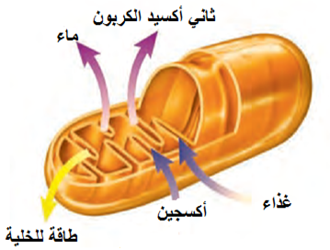
النقل وعمليات الأيض في الخلية- الجزء الثاني
العلوم – الثالث الاعدادي
التنفس الهوائي
التنفس الهوائي ( الخلوي): تفاعلاتٌ كيميائيةٌ تحلّل جزيئات الغذاء المعقُّدة باستخدام الأكسجين إلى جزيئاتٍ أبسط، فتحررالطاقة المخزنة فيها.
الإنزيمات ضرورية لحدوث عملية التنفس الخلوي.
ينتج عن هذه العملية ثاني أكسيد الكربون والماء وتحرر طاقة بكميات أكبر.
يتحلل كل جزيء غذاء وينتج طاقةٌ في الميتوكندريا باستهلاك الأكسجين.
C₆H₁₂O₆
+ 6
O₂
6
CO₂
+ 6
H₂O
+
طاقة
جلكوز
الأكسجين
ثاني أكسيد الكربون
الماء

Slide 6
النقل وعمليات الأيض في الخلية- الجزء الثاني
العلوم – الثالث الاعدادي
التخمر
التخمر: عمليةٌ يتم من خلالها الحصول على بعض الطاقة المخزنة في جزيئات السكر دون وجود الاكسجين.
تكوِّن حمض اللاكتيك الذي يسبب ألمًا في العضلات.
تُستخدم هذه الطريقة في تصنيع الزبادي والاجبان.
تُنتج الخميرة الكحول وثاني اكسيد الكربون كفضلاتٍ وهو مفيد لنفخ العجين.

Slide 7
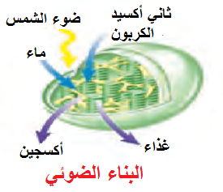
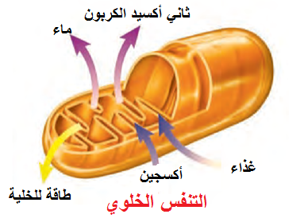
النقل وعمليات الأيض في الخلية- الجزء الثاني
العلوم – الثالث الاعدادي
العلاقة المتبادلة بين البناء الضوئي والتنفس الخلوي
البناء الضوئي والتنفس الخلوي عمليتان مهمتان متعاكستان.
نواتج إحدى العمليتين تُستهلك في الأخرى.
خلال عملية البناء الضوئي ينتج الأكسجين والسكر اللذان يُستعملان في عملية التنفس الخلوي. أما في عملية التنفس الخلوي فينتج ثاني أكسيد الكربون، والماء وهما يستعملان في البناء الضوئي.
لولا رحمة الله سبحانه وتعالى في خلق هاتين العمليتين المتكاملتين لاستحالت الحياة.

Slide 8
النقل وعمليات الأيض في الخلية- الجزء الثاني
العلوم – الثالث الاعدادي
نشاط تقييمي 1
قارن بين عمليات الطاقة كما في الجدول التالي:
عمليات الطاقة
وجه المقارنة | البناء الضوئي | التنفس الخلوي | التخمر
مصدر الطاقة
أين تحدث في الخلية
المواد المتفاعلة هي
المواد الناتجة

Slide 9
النقل وعمليات الأيض في الخلية- الجزء الثاني
العلوم – الثالث الاعدادي
نشاط تقييمي 1
قارن بين عمليات الطاقة كما في الجدول التالي:
عمليات الطاقة
وجه المقارنة | البناء الضوئي | التنفس الخلوي | التخمر
مصدر الطاقة | الشمس | الطعام | الطعام
أين تحدث في الخلية | البلاستيدات الخضراء | الميتوكندريا | السيتوبلازم
المواد المتفاعلة هي | ثاني اكسيد الكربون، وماء، وضوء الشمس | الغذاء، والأكسجين | الجلوكوز
المواد الناتجة | الغذاء، والأكسجين | ثاني اكسيد الكربون، وماء، وطاقة | العضلات: حمض اللاكتيك الخميرة: ثاني أكسيد الكربون والكحول

Slide 10
النقل وعمليات الأيض في الخلية- الجزء الثاني
العلوم – الثالث الاعدادي
انتهى الدرس

